Slide 1


/ DP Labs

Slide 2

Артур
Дробинский
Ведущий архитектор команды DP Labs
arturdr.ru
artur.drobinskiy@arturdr.ru

Slide 3
Зачем кросс-платформенность?

Slide 4

Везде используем универсальный инструмент
Notes:
+ использование компетенций существующей команды
+ изучать только один

Slide 5
Повторное использование кода
iOS
Android
Core

Slide 6
Повторное использование кода
iOS
Android
Core

Slide 7
iOS
Android
Core
Windows

Slide 8

Проще поддержка – исправляем баги один раз

Slide 9

Дешевле!

Slide 10





Кросс-платформенные решения

Slide 11
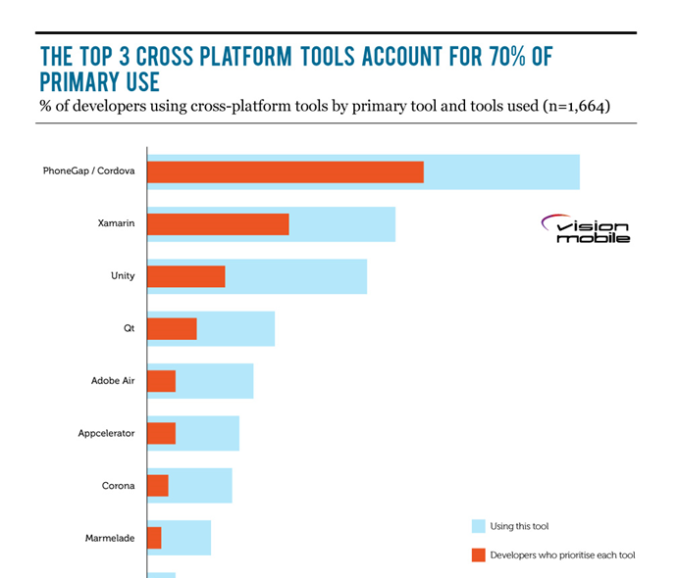

Slide 12
How does it work?

Slide 13
Cross-platform code

Slide 14
Native .apk / .ipa / .exe (application package)
Cross-platform code

Slide 15
Native .apk / .ipa / .exe (application package)
UI, Native controls
Native API
Cross-platform code

Slide 16
Native .apk / .ipa / .exe (application package)
UI, Native controls
Native API
API Bridge
Cross-platform code

Slide 18
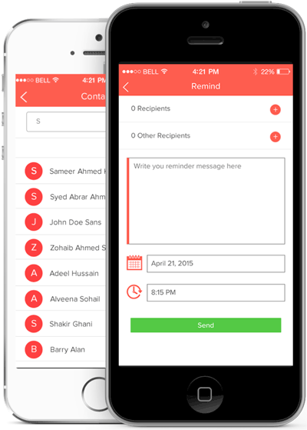
PhoneGap

Slide 19
PhoneGap
Native .apk / .ipa / .exe (application package)
WebView
Native API
UI: HTML
Limited API Bridge
Code: JS

Slide 20
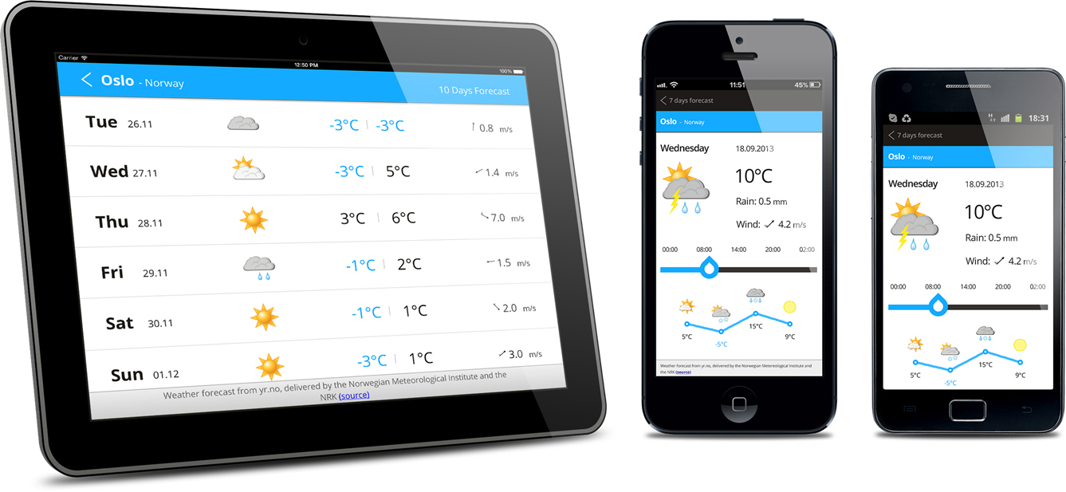
Qt
Notes:
Какие плюсы? Высокопроизводительный C++. Везде одинаково выглядящий UI. Unity работает точно так же

Slide 21
Qt/Unity
Native .apk / .ipa / .exe (application package)
View (Canvas)
Native API
UI: QML/Game Engine
Limited API Bridge
Code: C++/C#
Notes:
Какие плюсы? Высокопроизводительный C++. Везде одинаково выглядящий UI. Unity работает точно так же

Slide 22
Xamarin
Native .apk / .ipa / .exe (application package)
Native Controls
Native API
API Bridge
Code: C#
Notes:
API Bridge полноценный

Slide 23
React Native
Native .apk / .ipa / .exe (application package)
Native Controls
Native API
API Bridge
JSX
Limited API Bridge
Code: V8, JS
Notes:
API Bridge полноценный

Slide 24
Performance

Slide 25
Математические вычисления

Slide 26
SQLite: чтение данных

Slide 27
Запуск приложения

Slide 28
Размер приложения

Slide 29
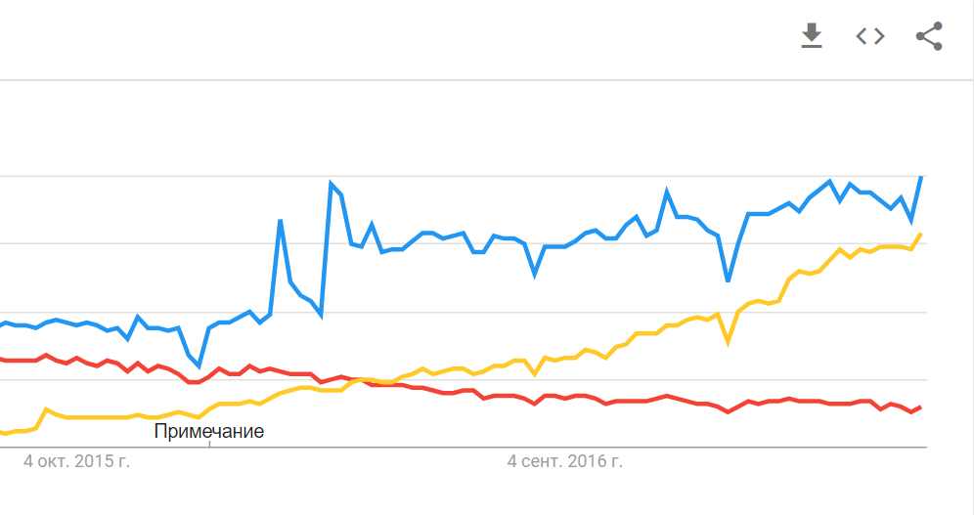
Xamarin React Native Phonegap
Notes:
ReactNative – частые breaking changes

Slide 30
Xamarin React Native Phonegap
Notes:
ReactNative – частые breaking changes

Slide 31


Slide 32
DEMO

Slide 33
React Native

Slide 34
Плюсы
Hype
Hot reloading + простое обновление приложений
Javascript
Встраивание в нативные приложения

Slide 35
Минусы?
Breaking Changes
Second class android support
Javascript & TypeSafety
Animations are slow (bridge)
Неполная поддержка нативных контролов, ненативная разметка

Slide 36
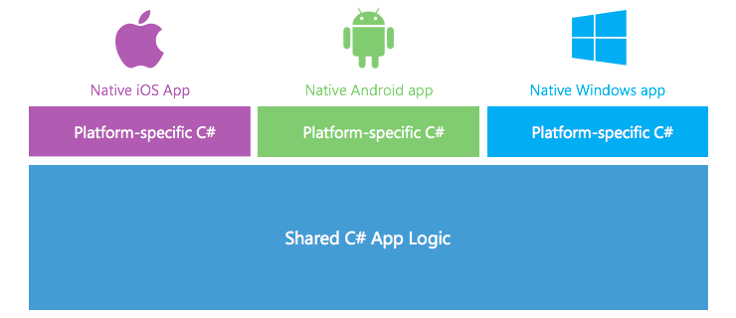
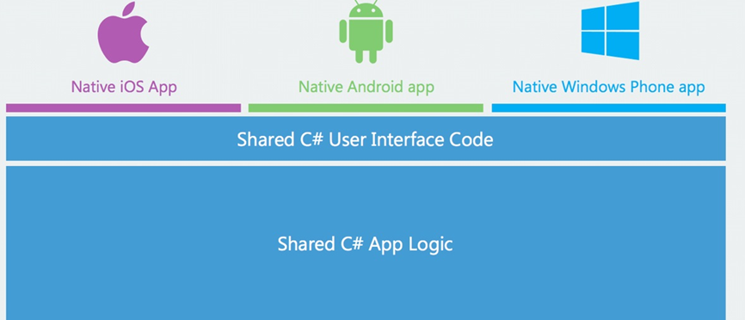
Xamarin Forms
React Native
Xamarin

Slide 37
Xamarin
Мифы или реальность?

Slide 38

Утечки памяти
и особенности Garbage Collection

Slide 39


Использование open-source контролов
UIKit.UIButton
(peer object)
API Bridge
UIButton
(native object)
Необходимо написание собственных API Bridge

Slide 40
На Xamarin нет приложений

Slide 41
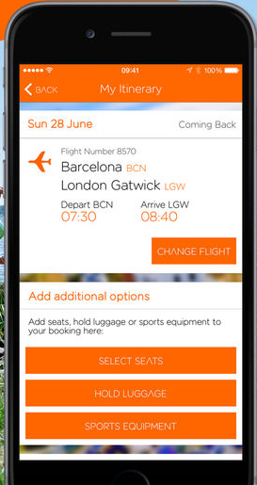
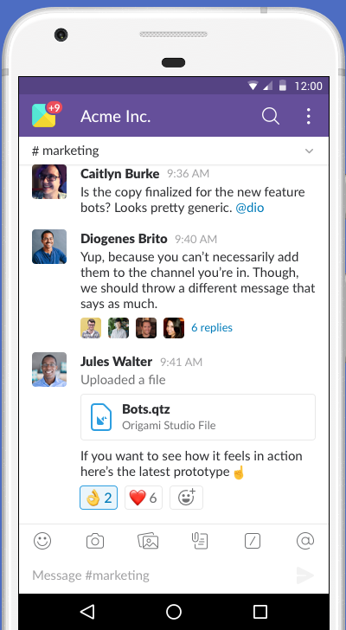
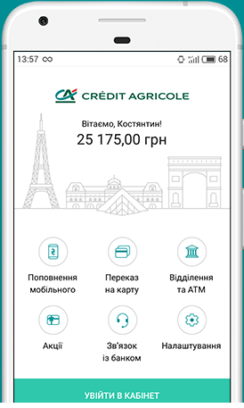
easyJet
Slack
Credit Agricole

Slide 42

React Native ☺

Slide 43

https://www.xamarin.com/customers/

Slide 44
Минусы Xamarin (и ReactNative)
Размер приложения (6MB+)
Большее время запуска приложения
Использование open-sourced controls требует поиска/написания обёртки

Slide 45
Xamarin vs Native

Slide 46
Xamarin
Native
Сложные Enterprise приложения
Существующая команда
C# разработчиков
Бэкенд на .NET
Похожие экраны/workflow
на разных устройствах
Дублирование бизнес-логики – не проблема (её мало)
Команда с опытом на Obj-C и Java
Бэкенд на Java ☺
Workflow на Android/iOS радикально различный

Slide 47
Xamarin vs React Native

Slide 48
Xamarin
React Native
Сложная бизнес логика
C#-команда
Использование всех нативных возможностей
Компиляция, производительность
UWP + Mac (+ Web)
XAML + Native rendering + Flexbox
UI-heavy apps
JS-команда
Встраивание в нативные приложения
Быстрое обновление (AppStore, Google Play)
Задержка с новыми фичами на платформах (+ Web)
Flexbox (but only flexbox)

Slide 49
Вопросы?
http://arturdr.ru
artur.drobinskiy@arturdr.ru

Slide 50
<ListView ItemsSource="{Binding MonkeysGrouped}"
ItemTapped="Handle_ItemTapped" ItemSelected="Handle_ItemSelected"
HasUnevenRows="true" GroupShortNameBinding = "{Binding Key}"
IsGroupingEnabled = "true" GroupDisplayBinding = "{Binding Key}">
<ListView.ItemTemplate>
<DataTemplate>
<ViewCell>
<Grid Padding="10" RowSpacing="10" ColumnSpacing="10">
<Grid.RowDefinitions>
<RowDefinition Height="Auto"/>
<RowDefinition Height="*"/>
</Grid.RowDefinitions>
<Grid.ColumnDefinitions>
<ColumnDefinition Width="Auto"/>
<ColumnDefinition Width="*"/>
</Grid.ColumnDefinitions>
<controls:CircleImage BorderColor="Aqua" BorderThickness="3" HeightRequest="66"
HorizontalOptions="CenterAndExpand" Vertical`Options="CenterAndExpand"
Aspect="AspectFill" WidthRequest="66" Grid.RowSpan="2" Source="{Binding Image}"/>
<Label Grid.Column="1" Text="{Binding Name}" VerticalOptions="End"/>
<Label Grid.Column="1"
Grid.Row="1"
VerticalOptions="Start"
Text="{Binding Location}"/>
</Grid>
</ViewCell>
</DataTemplate>
</ListView.ItemTemplate>
</ListView>

Slide 51
<View style={[styles.container, {backgroundColor: this.props.backgroundColor}]}>
<View style={styles.labelContainer}>
<Text style={labelStyles}> {this.state.maxValue} </Text>
</View>
<View style={styles.itemsContainer}>
<View style={[styles.polygonContainer, {borderColor: this.props.borderColor}]}>
{this.renderBars()}
</View>
<View style={styles.itemsLabelContainer}>
{this.renderLabels()}
</View>
</View>
</View>

Slide 52

=
Xamarin.Forms

Slide 53

=
<
Xamarin.Forms

